Slide 3
ATENÇÃO:
ESTA PALESTRA ESTÁ SENDO GRAVADA E SERÁ DISPONIBILIZADA PARA OS INSCRITOS QUE TENHAM DIREITO A ACESSAR O CONTEÚDO POSTERIORMENTE.
EXCEPCIONALMENTE O CONTEÚDO GRAVADO TAMBÉM PODERÁ SER DISPONIBILIZADO EM OUTRAS PLATAFORMAS PÚBLICAS, INCLUINDO SITES DE STREAMING.
PERGUNTAS ESCRITAS, PARTICIPAÇÕES FALADAS OU CÂMERAS ABERTAS PODERÃO SER CAPTURADAS.
AO REALIZAR QUAISQUER DAS AÇÕES ACIMA, VOCÊ AUTORIZA TACITAMENTE A CAPTURA DOS DADOS CITADOS.

Slide 4


Mobile
Xamarin && SignalR
Comunicação em tempo real

Slide 5

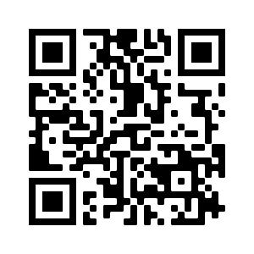
Felipe Baltazar
Mini-Biografia
Engenheiro de software | Xp inc – Squad Clear
Xamarin 🐒
AspnetCore 🌐
Windows 💻
Nerd 🤓
Gamer 🎮
Pai👨‍👩‍👦
linkedin.com/in/felipe-baltazar
twitch.tv/felipebaltazar
@felippebaltazar
github.com/felipebaltazar

Slide 6





NOSSOS
PATROCINADORES_
Agradecemos a confiança e o investimento realizado pelos Patrocinadores do MVPConf LATAM 2020.
Sem a participação deles o evento não aconteceria.
Nosso muito obrigado!!!

Slide 7
AS ENTIDADES
BENEFICIADAS
POR VOCÊ_
Estas foram as entidades beneficiadas com a doação que você realizou no ato da sua inscrição no MVPConf LATAM 2020.
Sem a sua participação o evento não aconteceria e não poderíamos impactar a vida de tantas pessoas.
Nosso muito obrigado!!!

Slide 8
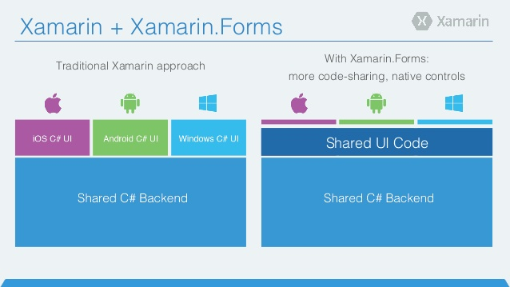
Xamarin e
Xamarin Forms
O Xamarin é uma plataforma de software, open source, para a criação de aplicativos modernos e de alto desempenho para iOS, Android e Windows com o .NET. O Xamarin é uma camada de abstração que gerencia a comunicação de código compartilhado com o código de plataforma subjacente.
Xamarin.Forms é uma estrutura de interface do usuário de código-fonte aberto. Xamarin.Forms permite que os desenvolvedores criem aplicativos Xamarin. Android, Xamarin. iOS e Windows a partir de uma única base de código compartilhada.
Xamarin.Forms permite que os desenvolvedores criem interfaces de usuário em XAML com code-behind em C#. Essas interfaces são renderizadas como controles nativos de alto desempenho em cada plataforma.
Lembre-se de enviar sua imagem para trás quando aplicar nesse espaço. É só clicar com o botão direito do mouse e depois em “Enviar para Trás”

Slide 9
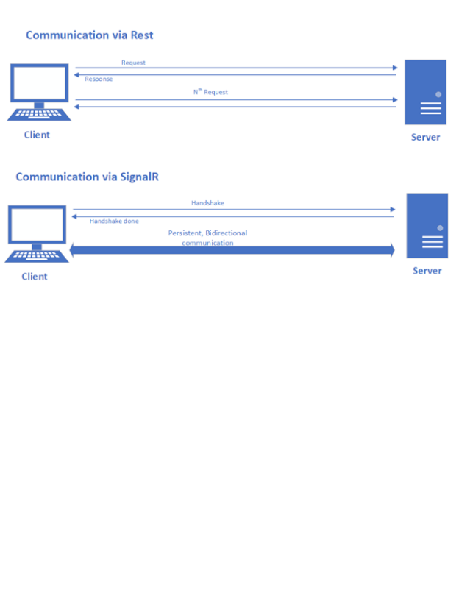
Lembre-se de enviar sua imagem para trás quando aplicar nesse espaço. É só clicar com o botão direito do mouse e depois em “Enviar para Trás”
Asp.Net core
SignalR
SignalR é uma biblioteca, open-source, que possibilita uma comunicação em tempo real entre o servidor e cliente, criando uma abstração de diferentes tipos de transportes como Websocket, Server-Sent Event e Long Polling.
SignalR está disponível desde o ASP.Net core 2.1

Slide 10
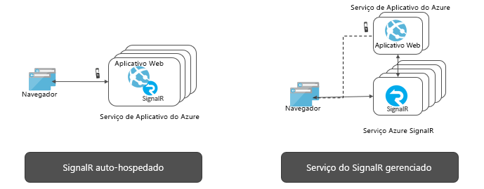
Serviço Azure
SignalR
Em comparação com aplicativos auto hospedados do SignalR, a mudança para o Serviço SignalR eliminará a necessidade de gerenciar o dimensionamento e as conexões do cliente. O Serviço totalmente gerenciado também simplifica os aplicativos Web e economiza custos com hospedagem. O Serviço SignalR oferece alcance global, data center e rede da mais alta qualidade, pode ser dimensionado para milhões de conexões e garante o SLA.
Lembre-se de enviar sua imagem para trás quando aplicar nesse espaço. É só clicar com o botão direito do mouse e depois em “Enviar para Trás”

Slide 11
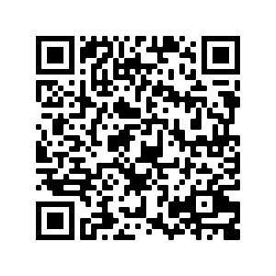
Baixe o App
DEMO

Slide 12
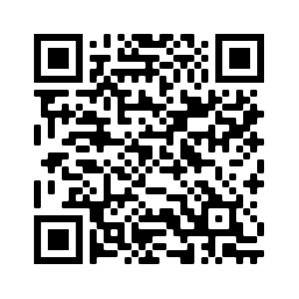
Quero saber mais sobre o assunto...

Slide 13
OBRIGADO!

